Slide 1
第三章 词法分析

Slide 2
内容线索
对于词法分析器的要求
词法分析器的设计
正规表达式与有限自动机
词法分析器的自动生成

Slide 3
词法分析器的功能
由程序语言定义的具有固定意义的标识符。也可称为保留字或基本字。例如：C中的int，while，if等。它是确定的。
1、关键字
用来表示各种名字，如变量名、数组名、过程名等。它是不限的。
源程序
扫描器
scanner
2、标识符
常数的类型一般有整型、实型、布尔型、文字型等。它是不限的。
3、常数
运算符：如+、-、*、/ 等。它是确定的。
4、运算符
界符：如逗号、分号、括号、/*，*/ 等。它是确定的。
5、界符
单词符号

Slide 4
单词符号表示形式
词法分析器输出的单词符号常表示成二元组：
(单词种别, 单词符号的属性值)
  单词种别是语法分析需要的信息
  单词符号属性值则是编译其它阶段需要的信息,简称单词值。
例. 语句const i=25,yes=1，其中，单词25和1的类别都是常数，其值分别为25和1；
Notes:
记号影响语法分析的决策，属性影响记号的翻译

Slide 5
分类方法
单词种别:通常用整数编码。
一个语言的单词符号如何分类，分成几类，怎样编码取决于处理上的方便。
  标识符一般统归为一种。
  常数则宜按类型（整、实、布尔等）分种。
  关键字可视其全体为一种，也可以一字一种。采用一字一种的分法实际处理起来较为方便。
  运算符可采用一符一种的分法，但也可以把具有一定共性的运算符视为一类。
  至于界符一般用一符一种的分法。

Slide 6
单词符号的属性
单词符号的属性是指单词符号的特征或特性。属性值则是反映特性或特征的值。
  标识符的属性值是存放它符号表项的指针或内部字符串；
  常数的属性值是存放它的常数表项的指针或二进制形式；
  关键字、运算符和界符是一符一种，不需给出其自身的值。

Slide 7
例. 代码段 while (i>=j) i--; 词法分析结果
符号表
No | ID | Addr | type | ··· ···
224 | j | AF80 | INT
227 | i | DF88 | INT
<while , － >
< ( , － >
< id , ptr-i>
< >= , － >
< id , ptr-j>
< ) , － >
< id , ptr-i>
< －－ , － >
< ; , － >

Slide 8
FORTRAN编译实例
FORTRAN编译程序的词法分析器在扫描输入串
IF (5·EQ·M) GOTO 100 后，它输出的单词符号串是：
逻辑IF （34，_）
左括号 （2，_）
整常数 （20，‘5’的二进制表示）
等号 （6，_）
标识符 （26，‘M’）
右括号 （16，_）
GOTO （30，_）
标号 （19，‘100’的二进制表示）
IF为关键字，种别编码34，采用一符一种的编码方式。
‘(’为界符，种别编码2，采用一符一种的编码方式。
常数类型，种别编码20，单词自身的值为‘5’的二进制表示。
等号为运算符，种别编码6，采用一符一种的编码方式。
M为标识符，种别编码26，单词自身值为‘M’。
‘)’为界符，种别编码16，采用一符一种的编码方式。
GOTO为关键字，种别编码30，采用一符一种的编码方式。
100为标号，种别编码19，单词内部的值用100的二进制表示。

Slide 9
词法分析程序的实现方式
完全独立方式：词法分析程序作为单独一遍来实现。词法分析程序读入整个源程序，它的输出作为语法分析程序的输入。
  编译程序结构简洁、清晰和条理化
相对独立方式：把词法分析程序作为语法分析程序的一个独立子程序。语法分析程序需要新符号时调用这个子程序。
  优点：避免了中间文件生成，可以提高效率。

Slide 10
内容线索
对于词法分析器的要求
词法分析器的设计
正规表达式与有限自动机
词法分析器的自动生成

Slide 11
词法分析器的结构
预处理工作包括对空白符、跳格符、回车符和换行符等编辑性字符的处理，及删除注解等。
源程序
输入源程序文本。输入串一般放在一个缓冲区中，这个缓冲区称输入缓冲区。
预处理子程序
输入缓冲区
扫描器
扫描缓冲区
单词符号
设定两个指示器
缓冲区一分为二
起点指示器
搜索指示器

Slide 12
单词符号的识别：超前搜索
关键字识别
例. 在标准FORTRAN中四个合法句子：
1、DO99K = 1,10
2、IF(5.EQ.M)I = 10
3、DO99K = 1.10
4、IF(5) = 55
其中的DO、IF为关键字
其中的DO、IF为标识符的一部分

Slide 13
单词符号的识别：超前搜索
标识符的识别
  多数语言的标识符是字母开头的“字母/数字”串，而且在程序中标识符的出现后都跟着算符或界符。因此，不难识别。
常数的识别
  对于某些语言的常数的识别也需要使用超前搜索。
  FORTRAN中，5.E08和5. EQ.M都是合法的
算符和界符的识别
  对于诸如C++语言中的“+ +”、“- -”，这种复合成的算符，需要超前搜索。

Slide 14
状态转换图
大多数程序设计语言中单词符号的词法规则可以用正规文法描述。如：
  <标识符>→ 字母|<标识符>字母|<标识符>数字
  <整数>→数字|<整数>数字
  <运算符>→+|－|×|÷…
  <界符>→; |, |( | )|…
利用这些规则识别单词符号的过程可用一张称为状态转换图的有限方向图来表示，而状态转换图识别单词符号的过程又可以方便地用程序实现。

Slide 15
状态转换图定义
转换图：是一个有限方向图。
  结点代表状态，用圆圈表示。
    初态：一张转换图的启动条件，通常有一个,用圆圈表示。
    终态：一张转换图的结束条件，至少有一个，用双圈表示。
  状态之间用方向弧连接。弧上的标记（字符）代表在出射结点状态下可能出现的输入字符或字符类。
状态转换图中只包含有限个状态（结点）
2
在状态1下，若输入字符为X，则读进X并转换到状态2；若输入字符为Y则读进Y并转换到状态3，输入字符Z，状态仍为1。
Z
X
1
W
Y
3

Slide 16
状态转换图的作用
一个状态转换图可用于接受（或识别）一定的符号串。
路:在状态转换图中从初始状态到某一终止状态的弧上的标记序列。
对于某一符号串β，在状态转换图中，若存在一条路产生β，则称状态转换图接受（或识别）该符号串β，否则称符号串β不能被接受。

Slide 17
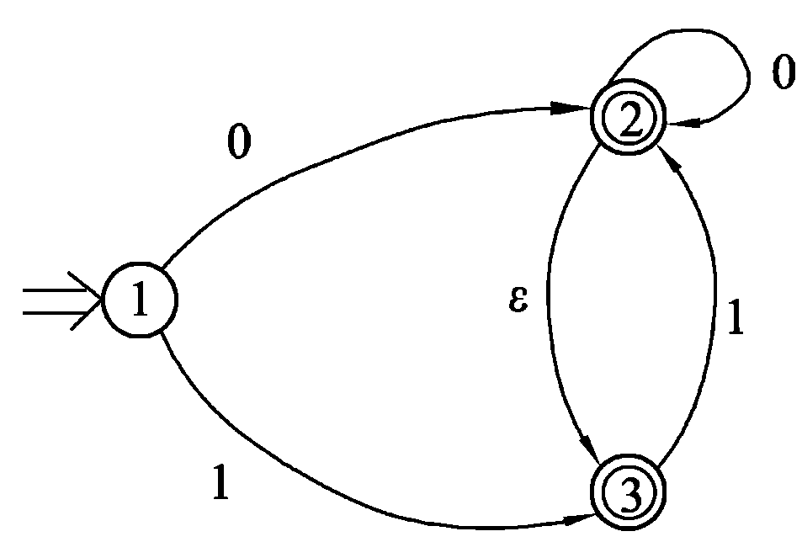
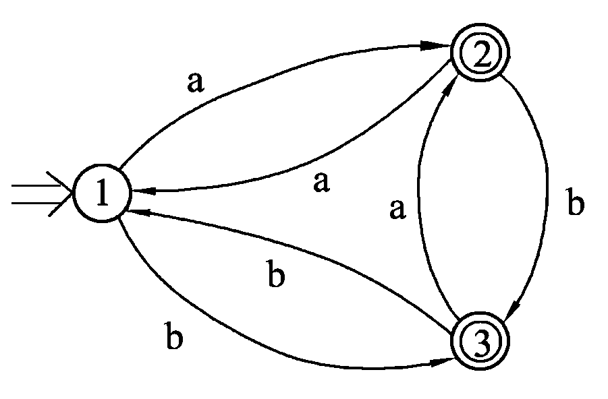
状态转换图所能识别的语言
能被状态转换图TG接受的符号串的集合记为L(TG)，称它为状态转换图所能识别的语言。
L(TG)={ 0，1，00，01，11，001，010，…}
L(TG)={ a，b，ab，ba，aaa，bbb，aab，bba，…}

Slide 18
状态转换图示例
大多数程序语言的单词符号都可以用状态转换图予以识别。
1
X
2
Y
3
初态
终态
意味着多读进了一个不属于标识符部分的字符，应把它退还给输入串
从0状态到1状态可能出现字母
(a)单个符号的转换图示例
字母或数字
数字
0
字母
1
其他
*
2
0
数字
1
其他
2
*
（b）识别标识符的转换图
（c）识别整数的转换图

Slide 19
a.
.b
a .b E (或D)±d a.b
(a,b,d 为整数常数) a.E±d
.b E±d
a.b±E d
aE±d
E / D
数字
数字
数字
E / D
+ / -
数字
其它
数字
.
4
*
0
1
2
3
5
7
.
6
数字
数字
其它
（d）识别FORTRAN实型常数的转换图

Slide 20
状态转换图识别单词符号的过程
Step1. 从初态开始；
Step2. 从输入串中读一个字符；
Step3. 判明读入字符与从当前状态出发的哪条弧上 的标记相匹配，便转到相应匹配的那条弧所指向的状态；
Step4. 重复Step3，均不匹配时便告失败；到达终态时便识别出一个单词符号。

Slide 21
例. 设一小语言所有单词符号及其内部表示形式
单词符号 | 种别编码 | 助忆符 | 内码值
DIM | 1 | $DIM | -
IF | 2 | $IF | -
DO | 3 | $DO | -
STOP | 4 | $STOP | -
END | 5 | $END | -
标识符 | 6 | $ID | 内部字符串
整常数 | 7 | $INT | 标准二进制形式
= | 8 | $ASSIGN | -
+ | 9 | $PLUS | -
* | 10 | $STAR | -
** | 11 | $POWER | -
. | 12 | $COMMA | -
( | 13 | $LPAR | -
) | 14 | $RPAR | -

Slide 22
能识别小语言所有单词的状态转换图
字母或数字
字母
约定（限制）:
关键字为保留字;
保留字作为标识符处理,并使用保留字表识别；
关键字、标识符、常数间若无运算符或界限符则加一空格
空白
非字母与数字
*
0
1
2
数字
数字
非数字
*
3
4
=
5
+
6
*
非*
7
8
*
*
9
，
10
(
11
)
12
其它
13

Slide 23
状态转换图实现中的变量和过程
ch：字符变量
功能：存放当前读入字符
strToken：字符数组
功能：存放单词的字符串
GetChar：取字符过程
功能：取下一字符到ch ；搜
索指针+1
GetBC：滤除空字符过程
功能：判ch =空? 若是,则调用GetChar
Concat：子程序过程
功能：把ch中的字符拼入strToken
IsLetter, IsDigit：布尔函数
功能： ch中为字母、数字时返回.T.
Reserve：整型函数
功能：按strToken中字符串查保留字表；查到返回保留字编码;否则返回0
Retract：子程序过程
功能：搜索指针回退一字符
InsertId：函数
功能：将标识符插入符号表，返回符号表指针
InsertConst函数
功能： 将常数插入常数表，返回常数表指针

Slide 24
程序段
字母
j
i
数字
k
/
l
不含回路的分叉结点对应的程序段可表示为
GetChar();
if (IsLetter()) {…状态j的对应程序段…}
else if (IsDigit()){…状态k的对应程序段…}
else if(ch=‘/’) {…状态l的对应程序段…}
else{…错误处理…}

Slide 25
程序段
含回路的状态结点对应的程序段可表示为
GetChar();
While(IsLetter() or IsDigit())
GetChar();
…状态j的对应程序段…
字母或数字
其它
i
j
终态结点对应一条语句
return(code,value);
i

Slide 26
扫描器总控程序
else if (ch==‘=‘) return($ASSIGN,-);
else if (ch==‘+‘) return($PLUS,-);
else if(ch==“*”)
{ Getchar();
if(ch==‘*’)
return($POWER,-);
Retract();return($STAR,-);}
else if(ch==‘:’) return($SEMICOLON,-);
else if(ch==‘(’) return($LPAR,-);
else if(ch==‘)’) return($RPAR,-);
else if(ch==‘{’) return($LBRACE,-);
else if(ch==‘}’) return($RBRACE,-);
else ProcError();
int code,value;
strToken=“”;
GetChar();GetBC()；
If (IsLetter())
{ while(IsLetter() or IsDigit())
{Concat();GetChar();}
Retract();
code=Reserve();
if(code==0)
{ value=InsertId(strToken); return($ID,value);}
else return(code,-);}
else if(IsDigit())
{ while(IsDigit()) {Concat(); GetChar();}
Retract();
value=InsertConst(strToken);
return($INT,value);}

Slide 27
内容线索
对于词法分析器的要求
词法分析器的设计
正规表达式与有限自动机
词法分析器的自动生成

Slide 28
正规表达式与有限自动机
FA
化简
DFA
DFA
状态消去法
子集法
正规式
NFA
正规文法
Thompson算法

Slide 29
正规式与正规集
字母表Σ上的正规式和正规集递归定义如下：
（1）ε和φ都是Σ上的正规式，它们所表示的正规集分别
为{ε}和 φ 。其中：ε为空字符串， φ为空集；
（2）任意元素a∈ Σ ，a是Σ上的一个正规式，它所表示的
正规集是{a};
（3）假定U和V都是Σ上的正规式，它们所表示的正规集
记为L(U)和L(V)，那么，（U|V），（U·V）和(U)*都是
正规式，他们所表示的正规集分别记为L(U)∪L(V)，
L(U)L(V)和(L(U))*。
（4）仅由有限次使用上述三步而得到的表达式才是Σ上的
正规式，它们所表示的字集才是Σ上的正规集。

Slide 30
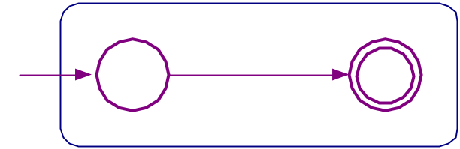
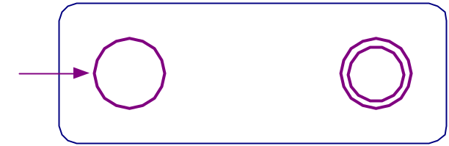
从正规式构造等价的NFA
（ Thompson算法）
基础:
ε
1 对于 ε ，构造为
2 对于φ ，构造为
3 对于a ，构造为
a

Slide 31
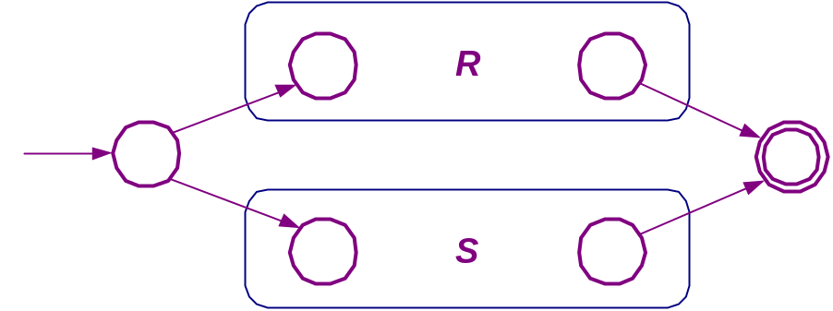

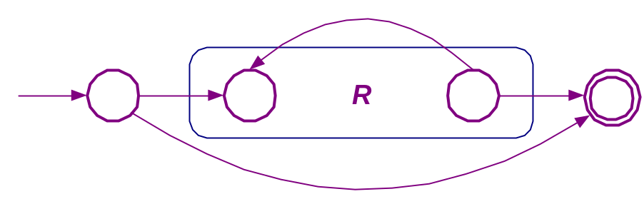
归纳:
ε
ε
1 对于 R|S ，构造为
ε
ε
2 对于 RS ，构造为
ε
3 对于 R* ，构造为
ε
ε
ε
ε

Slide 32
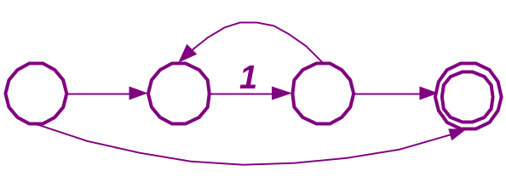

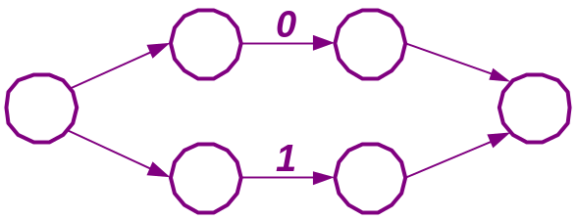
例. 设正则表达式 1*0(0|1)*, 构造等价的NFA.
ε
ε
ε
1*
ε
ε
ε
0|1
ε
ε

Slide 33
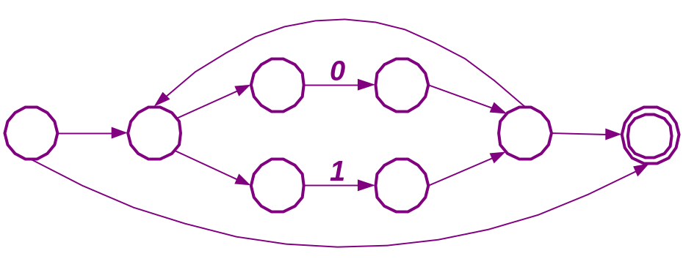
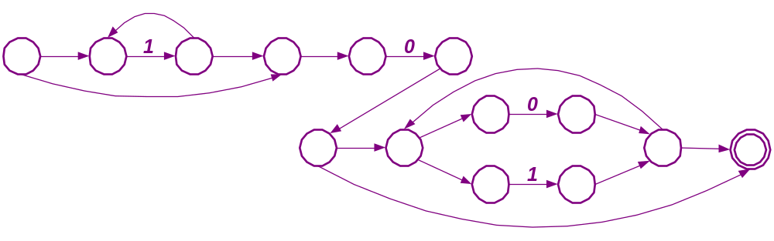
ε
(0|1)*
ε
ε
ε
ε
ε
ε
ε
1*0(0|1)*
ε
ε
ε
ε
ε
ε
ε
ε
ε
ε
ε
ε
ε
ε

Slide 34
确定有限自动机（DFA）
DFA是一个五元组 M=(S, Σ,δ,s₀,F)
  S: 有限的状态集合，每个元素称为一个状态；
  Σ : 有限的输入字母表，每个元素称为一个输入字符；
  δ: 转换函数(状态转移集合): S×Σ → S ；
  s₀: 初始状态， s₀ ∈ S ；
  F: 终止状态集, F ⊆ S ；

Slide 35
非确定的有限自动机
一个非确定的有限自动机（NFA）M 是一个五元组:
M = ( S, Σ, δ, S₀, F )，其中:
（1）S和 Σ的定义同前；
（2）δ: S × Σ ∪ {ε} →2^{S}（状态子集）；
对于某个状态s∈S 和一个输入字母a：
  δ(s, a)=S’ ⊆ S
  （3）S₀ ⊆ S为非空初态集；
（4）F ⊆ S为终态集

Slide 36
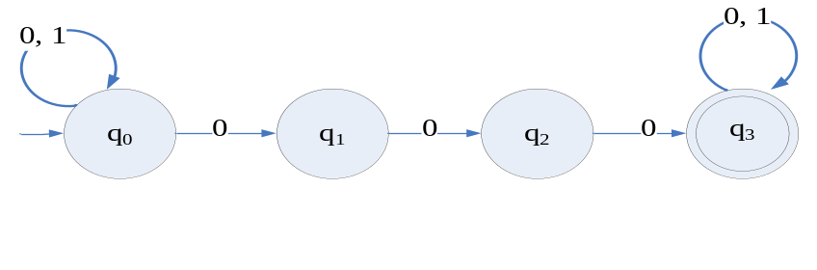
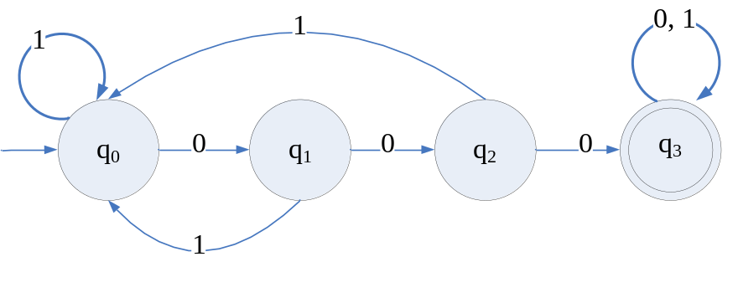
NFA和DFA的比较
例. 构造NFA，可识别{0,1}上的语言
L={x000y | x,y∈{0.1}*}。
比较对应的DFA

Slide 37
NFA和DFA的比较
初态
  DFA有且仅有一个初态
  NFA可以有多个初态
输入字母
  DFA的每一个状态对于字母表中的每一个符号都有一个转移函数。
  在NFA中，一个状态对于字母表中的每一个符号可能不存在转移函数或者存在空转换。
转移状态
  DFA中的下一状态是确定的，即唯一的
  NFA中的下一状态是不确定的，可能存在多个转移状态。

Slide 38
NFA和DFA的等价性
DFA是NFA的特例，所以NFA必然能接收DFA能接收的语言。
一个NFA所能接收的语言能被另一个DFA所接收?
设一个NFA接受语言L，那么存在一个DFA接受L。
  证明策略:对于任意一个NFA，构造一个接收它所能接收语言的DFA，这个DFA的状态对应了NFA的状态集合。

Slide 39
NFA和DFA等价性证明
（1）对NFA M的状态转换图进行改造，得到M′
  1）引进新的初始结点X和终态结点Y，X,Y ∉S
ε
ε
X
Y
ε
ε
M
  2）按以下规则扩展结点、加边
i
AB
j
i
A
k
B
j
A
A|B
i
j
i
j
B
A*
ε
ε
i
j
i
k
j
A

Slide 40
（2）将M′进一步变换为DFA
设 I 是NFA M状态集的子集， I 的ε-闭包
ε- CLOSURE(I) 为:
1) 若q∈I，则q∈ε- CLOSURE(I)；
2) 若q∈I，则从 q出发经过任意条ε弧可到达的任何状态q′ ∈ ε- CLOSURE(I)。
设 I 是NFA M状态集的子集，a∈∑ ,定义
I_{a} = ε- CLOSURE (J)
其中：J为从I中某一个状态结点出发，经过一条 a 弧到达的状态结点的全体。

Slide 41
[例] 如图所示的NFA状态转换图
ε
a
5
6
ε
ε
a
ε
1
2
3
8
a
ε
4
7
设 I={1}， ε_CLOSURE(I)= {1, 2 }
设 I={1, 2 }，I_{a}=ε_CLOSURE ({ 5, 4, 3})
= { 5, 6, 2, 4, 7, 3, 8 }
(J)
注：实际上，I_{a}是从子集I中任一状态出发，经a弧（向后可跳过ε弧）而到达的状态集合。

Slide 42
（2）将M′进一步变换为DFA（续）
1）构造状态转换矩阵；
设∑={a,b},构造一张表，表的形式为：
I | I_{a} | I_{b}
ε_CLOSURE({X})
2）把表中第一列的每个子集看做一个新的状态，重新命名，其中，第一行第一列的子集对应的状态是DFA的初态，含有原终态Y的子集是DFA的终态
3）画出新的 DFA

Slide 43
例1：正规式V = (a│b)*(aa│bb) (a│b)*的NFA状态转换图为
a
a
a
3
a
ε
ε
ε
ε
X
5
1
2
6
Y
b
4
b
b
b
1）利用 子集法构造状态转换矩阵
I
I_{a}
I_{b}
{X, 5, 1 }
{5, 3, 1 }
{5, 4, 1 }
{5, 3, 1 }
{5, 3, 1, 2, 6, Y }
{5, 4, 1 }
{5, 4,1 }
{5, 3, 1 }
{5, 4, 1, 2, 6, Y }
{5, 3, 1, 2, 6, Y }
{5, 3, 1, 2, 6, Y }
{5, 4, 1, 6, Y }
{5, 4, 1, 2, 6, Y}
{5, 3, 1, 6, Y }
{5, 4, 1, 2, 6, Y }
{5, 4, 1, 6, Y}
{5, 3, 1, 6, Y }
{5, 4, 1, 2, 6, Y }
{5, 3, 1, 6, Y }
{5, 3, 1, 2, 6, Y }
{5, 4, 1, 6, Y }

Slide 44
3）对状态子集重新命名得新状态转换矩阵
I
I_{a}
I_{b}
s
a
b
{X, 5, 1 }
0
{5, 3, 1 }
{5, 4, 1 }
0
1
2
{5, 3, 1 }
1
{5, 3, 1, 2, 6, Y }
{5, 4, 1 }
1
3
2
2
2
1
5
{5, 4,1 }
{5, 3, 1 }
{5, 4, 1, 2, 6, Y }
3
3
3
4
{5, 3, 1, 2, 6, Y }
{5, 3, 1, 2, 6, Y }
{5, 4, 1, 6, Y }
4
{5, 4, 1, 2, 6, Y }
4
6
5
{5, 4, 1, 6, Y }
{5, 3, 1, 6, Y }
5
{5, 4, 1, 2, 6, Y }
5
6
5
{5, 4, 1, 2, 6, Y}
{5, 3, 1, 6, Y }
6
{5, 4, 1, 6, Y }
6
3
4
{5, 3, 1, 6, Y }
{5, 3, 1, 2, 6, Y }
4）画出状态转换图
a
a
3
b
4
1
a
a
0
b
a
a
b
b
b
2
b
5
a
6
b

Slide 45
DFA的化简
DFA M 的化简是指寻找一个状态数比 M 少的 DFA M’，使 L(M) = L(M’)。
术语
  状态s和t等价: 若从状态s出发能读出字α停于终态, 则从t出发也能读出α而停于终态；反之,若从状态t出发能读出字α停于终态, 则从s出发也能读出α而停于终态
  状态s和t可区别: 状态s和t不等价。
  例如：终态与非终态是可区别的。
Notes:
从任意一个接受相同语言的DFA出发，通过分组合并等价的状态，可以得到状态数最少的DFA。

Slide 46
DFA化简的思路
将 DFA M 的状态集划分为不相交的子集, 使不同的两个子集的状态可区别，同一个子集的状态都等价。

Slide 47
DFA化简的步骤
把状态集S划分为两个子集，得初始划分
∏= { I⁽¹⁾, I⁽²⁾ }，其中 I⁽¹⁾为终态集， I⁽²⁾为非终态集；
设当前 ∏= {I⁽¹⁾, I⁽²⁾ , … ,I^{(m)} }, 检查∏中每个I^{(k)}是否可以再分
依据为:如果存在一个输入字符a，使得I^{(k)}_{a}不全包含在现行∏的子集中，就将I^{(k)}进行划分。
一般地，如果I^{(k)}_{a}落入现行∏的N个子集中，则应将I^{(k)}划分成N个不相交的组，使得每个组I^{(ki)} 的I^{(ki)}_{a}都落入∏的同一子集。
重复第二步, 直至∏中子集数不再增长为止。

Slide 48
化简前
化简后
a
a
1
3
b
4
a
1
a
a
0
b
3
a,b
0
b
b
a
b
a
a
b
b
a
b
2
b
5
a
6
2
b
初始划分∏₀= { I⁽¹⁾ , I⁽²⁾ }, I⁽¹⁾ = {3, 4, 5, 6 }, I⁽²⁾={0, 1, 2 }
考察I⁽¹⁾_{a} = { 3, 6 } 包含于 {3, 4, 5, 6 }
I⁽¹⁾_{b} = { 4, 5 } 包含于 {3, 4, 5, 6 }
I⁽¹⁾不可再分, ∏₀不变.
考察 I⁽²⁾_{a} = {1, 3 }，其中{1}_{a}={3},{0,2}_{a}={1}，所以
{ 0, 1, 2 }可分为{ 1 }, {0, 2 }得 ∏₁= {{1}, {0, 2 }, {3, 4, 5, 6 }}
考察 {0, 2 }_{b} ={2, 5 }, {0, 2 }可分为{0}, {2}
得∏₂={{0}, {1}, {2}, {3, 4, 5, 6}}
令状态3代表{3, 4, 5, 6}, 画出化简后的DFA

Slide 49
Π₀={{1,2,3,4},{5,6,7}}
因为{1,2,3,4}_{a}={6,7,1,4}不全包含在Π₀的子集中，需划分。又因为
{1,2}_{a}={6,7}落在{5,6,7}集合中,
{3,4}_{a}={1,4}落在{1,2,3,4}集合中,
所以得Π₁={{1,2},{3,4},{5,6,7}}
因为{3,4}_{a}={1,4}，不全包含在Π₁的子集中,需划分为{3}，{4}得:
Π₂={{1,2},{3},{4},{5,6,7}}
a
a
6
4
a
b
a
b
a
1
a
a
b
5
7
b
3
b
a
b
b
2
因为{5,6,7}_{a}={7,4}，所以
Π₃={{1,2},{3},{4},{5},{6,7}}

Slide 50
内容线索
对于词法分析器的要求
词法分析器的设计
正规表达式与有限自动机
词法分析器的自动生成

Slide 51
词法分析器的自动产生——LEX
LEX程序由一组正规式以及与每个正规式相应的动作组成。
  动作本身是一小段程序代码，它指出了当按正规式识别出一个单词符号时应采取的行动。
LEX源程序
词法分析程序自动产生器
词法分析器L
词法分析器L
输入串
单词符号
控制执行程序
状态转换表

Slide 52
语言LEX的一般描述
LEX源程序包括:
{辅助定义部分}
识别规则部分
{用户子程序部分}
(1) 正规式辅助定义式
d₁ →r₁
d₂ →r₂
...
d_{n} →r_{n}
  r_{i} 为正规式, d_{i}为该正规式的简名,
  r_{i}中只允许出现 ∑中的字符和已定义的简名
  d₁, d₂, … , d_{i-1}
(2) 识别规则：是一串下述形式的LEX语句
P₁ {A₁}
P₂ {A₂}
...
P_{m} {A_{m}}
P_{i}为∑∪{d₁, d₂, . . . ,d_{n}}上的正规式；
A_{i} 为识别出词形 P_{i}后应采取的动作，是一小段程序代码。

Slide 53
例. 正规式辅助定义式
letter →A│B│ … │Z
digit → 0│1│ … │9
标识符: iden →letter (letter │digit)*
整常数: integer→ digit(digit)*
sign →+│-│ε
signedinteger →sign integer
不带指数部分的实常数:
decimal →signedinteger . integer │signedinteger . │sign . Integer
带指数部分的实常数:
exponential →(decimal
│signedinteger) E signedinteger

Slide 54
例. 识别小语言单词符号的 LEX 程序
AUXILIARY DEFINITIONS /* 辅助定义 */
letter→ A│B│ . . .│Z
digit→ 0│1│ . . . │9
RECOGNITION RULES /* 识别规则 */
1 DIM {RETURN (1, _ )}
2 IF {RETURN (2, _ )}
3 DO {RETURN (3, _ )}
4 STOP {RETURN (4, _ )}
5 END {RETURN (5, _ )}
6 letter(letter | digit)* {RETURN (6, getSymbolTableEntryPoint() )}
7 digit (digit)* {RETURN (7, getConstTableEntryPoint() )}
8 = {RETURN (8, _ )}
9 + {RETURN (9, _ )}
10 * {RETURN (10, _ )}
11 ** {RETURN (11, _ )}
12 , {RETURN (12, _ )}
13 ( {RETURN (13, _ )}
14 ) {RETURN (14, _ )}
正规式

Slide 55
LEX 的实现
ε
M₁
P₁
X
ε
P₂
M₂
ε
. . .
M_{n}
P_{n}
方法
  由LEX 编译程序将 LEX 源程序改造为一个词法分析器，即构造相应的 DFA
步骤
  对每条识别规则P_{i}构造一个相应的 NFA M_{i}
  引入一个新的初态X, 连接成 NFA M
  用子集法将其确定化并化简
  将 DFA 转换为词法分析程序
注意
  匹配最长子串(最长匹配原则)
  多个最长子串匹配P_{i}, 以前面的P_{i}为准(优先匹配原则)

Slide 56
例. LEX 程序:
a { }
abb { }
a*bb* { }
NFA M:
a
a
ε
1
2
abb
0
ε
a
b
b
ε
3
4
5
6
a
b
b
7
8
a*bb*
状态 | a | b | 识别单词
0 1 3 7 | 2 4 7 | 8
2 4 7 | 7 | 5 8 | a
8 |  | 8 | a*bb*
7 | 7 | 8
5 8 |  | 6 8 | a*bb*
6 8 |  | 8 | abb
a
a*bb*
b
a
247
58
a
0137
a
b
b
7
b
b
b
68
a*bb*
8
abb
输入：abbbabb
输出：abbb abb

Slide 57
总结
词法分
析程序
正规定义式
识别规则
FA
化简
DFA
DFA
状态消去法
子集法
正规式
NFA
正规文法
Thompson算法

Slide 58
作业
P63
  6 （5）
  7 （1）（2）
  8（1）（2）
  12

Slide 59
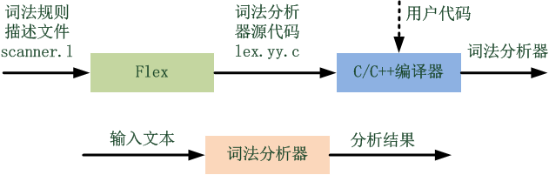
Flex简介
Flex是一款Unix下用于自动生成词法分析器（lexical analyzer）的开源工具。词法分析器又称作扫描器（scanner）、标记生成器（tokenizer），能够识别文本中的词法规则。
大约1987年时，劳伦斯-伯克利实验室的Vern Paxson采用ratfor语言编写了Flex，意为“Fast Lexical Analyzer Generator”，后又翻译为C语言。
Flex程序通过读入用户编写的规则描述文件（也称作Flex源文件或Flex脚本，以*.l或*.ll作为后缀名）生成扫描器源文件，其中包含调用接口yylex()函数，执行该函数即可对输入文本进行词法分析。如下图所示：

Slide 60
Flex正则表达式
Flex使用表达式规则来描述词法规则，其使用的正则表达式是一种使用元语言的模式描述，和扩展的POSIX正则表达式基本类似。一些具有特殊含义的字符列举如下：
字符 | 含义
. | 匹配换行符\n以外的全部单个字符
[] | 匹配字符集，用^表示取反，用-简写一段连续的ASCII字符
[a-z]{-}{jv} | 除j和v以外的小写字母
^ | 除用于[]内表取反外，作为模式的第一个字符匹配一行的开头
$ | 作为模式的最后一个字符匹配一行的结尾
{} | 指出一个模式可能出现的次数，A{1,3}表示A出现1次或3次
\ | 转义字符
字符 | 含义
* | 匹配0或多个该模式
+ | 匹配1或多个该模式
? | 匹配0或1个该模式
| | 表达式间的逻辑或，表示能且只能匹配其中的任意一个
“…” | 用””括起的内容将无视其中的特殊字符而被处理为字符串，但其中的转义字符仍然有效
() | 将一系列表达式分组
joke[rs] 匹配jokes或joker
A{1,2}shis+ 匹配AAshis, Ashis, AAshiss, Ashiss等
A([b-e])? 匹配A, Ab, Ac, Ad, Ae

Slide 61
Flex规则描述文件
一个Flex规则描述文件分为三段，以%%分界，如下所示：
  声明部分
  %%
  规则部分
  %%
  辅助代码
声明部分包括：
  以%option开头的Flex配置语句，如%option c++指定生成c++而非c形式的词法分析器源代码
  用%{ … %}括住的C/C++代码，这些代码将直接被Flex搬到生成的扫描器源代码中，一般为扫描器所要用到的辅助变量声明及一些初始化语句
  自定义模式，为一些模式命名，以便重用和维护，格式如下：
    Digit [0-9] （定义正则表达式[0-9]为数字）
    Letter [a-zA-Z]
    Newline \n
    Whitespace [ \t]+

Slide 62
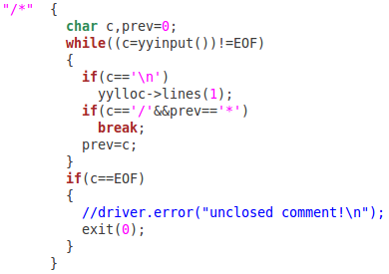
Flex规则描述文件
规则部分由若干条模式（pattern）和动作（action）组成的规则组成，格式如下：
  模式 {动作}
  模式即Flex正则表达式，动作即一些C/C++语句。模式指出一个单词是如何构成的，当分析出一个符合规则的单词时，就执行相应的动作。如
  {Newline } {lineno++;} （Newline为之前定义的换行模式，遇到换行符时更新行数）
  又如：
当识别到/*时采取以下动作：
循环调用Flex提供的yyinput()继续向后读直到遇上*/为止 —— C语言风格注释的匹配方法

Slide 63
Flex规则描述文件
规则部分的一些注意事项：
  规则匹配的优先级按书写顺序排序。写在越靠前的规则越优先匹配，如：
    “while” {/*优先匹配单词while*/}
    {L}({L}|{D})* {/*如上述模式均不匹配，匹配为标识符*/}
    （D [0-9]，L [a-zA-Z_]）
  使用{}来引用在声明区自定义的模式，如：
    {Newline} {}
  模式一定要位于一行的开头且前面不能有缩进；动作的开头一定要与对应的模式在同一行

Slide 64
Flex规则描述文件
辅助代码部分可定义一些分析过程中要用到的函数（当然也可以定义main函数），这部分的代码也会被Flex直接搬到生成的扫描器源代码中
作用域问题：为了保证自己定义的变量和函数能被规则部分和辅助代码部分访问，应将它们正确定义于声明部分的%{…%}中

Slide 65
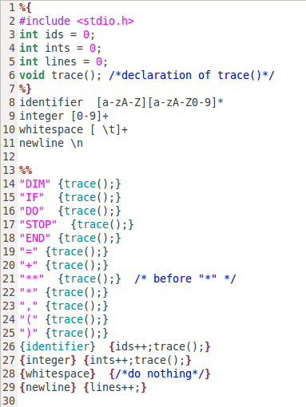
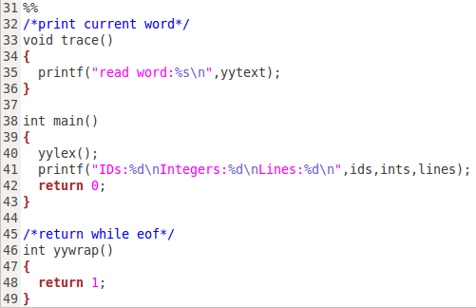
Flex规则描述文件示例
按照教材P42表3.1描述的词法规则可编写如下Flex规则描述文件：
Flex提供了一系列供用户操作的接口变量和函数，如本例中的yytext记录了当前截取的字符内容。此外，yyin和yyout指针分别指向扫描器的输入和输出，默认为stdin和stdout；yywrap()函数必须由用户实现以指定读到文件尾时的动作，返回1结束解析，可通过赋值yyin并返回0来实现多文件解析；……

Slide 66
Flex实践——获取与安装
Linux下安装Flex
  一般方法：
    从http://flex.sourceforge.net/下载源代码压缩包
    解压缩，转入相应目录，依次键入以下命令
      ./configure（配置编译环境，一般保持默认即可）
      make（编译源代码）
      make check（检查编译结果，可省略）
      make install（如遇权限问题加上sudo命令）
  快速方法：
    以Ubuntu的apt-get为例：进入终端，输入以下命令
      apt-get install built-essential（更新gcc等编译工具，可省略）
      apt-get install flex（下载并安装Flex）
  安装完毕后使用flex --version命令打印版本号验证安装
Windows下使用Flex
  查阅网上相关开源项目，需借助Cygwin（略）

Slide 67
Flex实践——编译与运行
将之前编写完的Flex脚本保存为scanner.l文件，转入保存目录，键入flex scanner.l，生成词法分析器源文件lex.yy.c；
使用gcc编译lex.yy.c为可执行文件：键入gcc lex.yy.c –o myscanner，生成扫描器myscanner；
键入./myscanner运行扫描器，yylex()函数默认以stdin为输入文件流，键入程序片段测试扫描器，按ctrl+d输入eof终止。

Slide 68
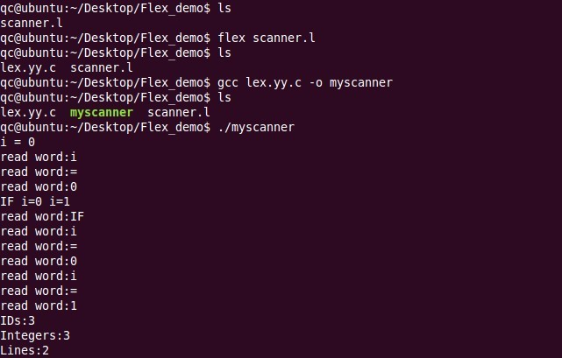
Flex实践——运行结果
输入的程序片段为
i = 0
IF i=0 i=1
共计三个标识符（都是i），三个常数（0,0,1），代码共2行，根据打印结果验证程序基本正确

Slide 69
参考资料
John Levine. Flex & Bison. O’Reilly, 2009
Doug Brown, John Levine, Tony Mason. Lex & Yacc, 2nd Edition. O’Reilly, 1992
http://www.quut.com/c/ANSI-C-grammar-l-1999.html（ANSI-C99的Lex源代码）
Lesk, M. E. and E. Schmidt [1975]. Lex - A Lexical Analyzer Generator. Computing Science Technical Report No. 39, Bell Laboratories, Murray Hill, New Jersey.

